Slide 1
자동화 체력측정 통합 시스템
특급전사
특급전사로 가는길
군장병 공개 SW 역량강화 DEV CAMP IoT프로그래밍
Email
우인원 최종윤 이수호 김상환 한진탁
Mobile
010 3070 8401
Office
횃불관 남416호 가장 구석진곳

Slide 2
INDEX
01 / 개요
02 / 설계과정
03 / 시연
04 / Q&A

Slide 3
1. 개요
그들은 대체 왜 체력측정시스템에 IoT를 도입하게 되었는가

Slide 4

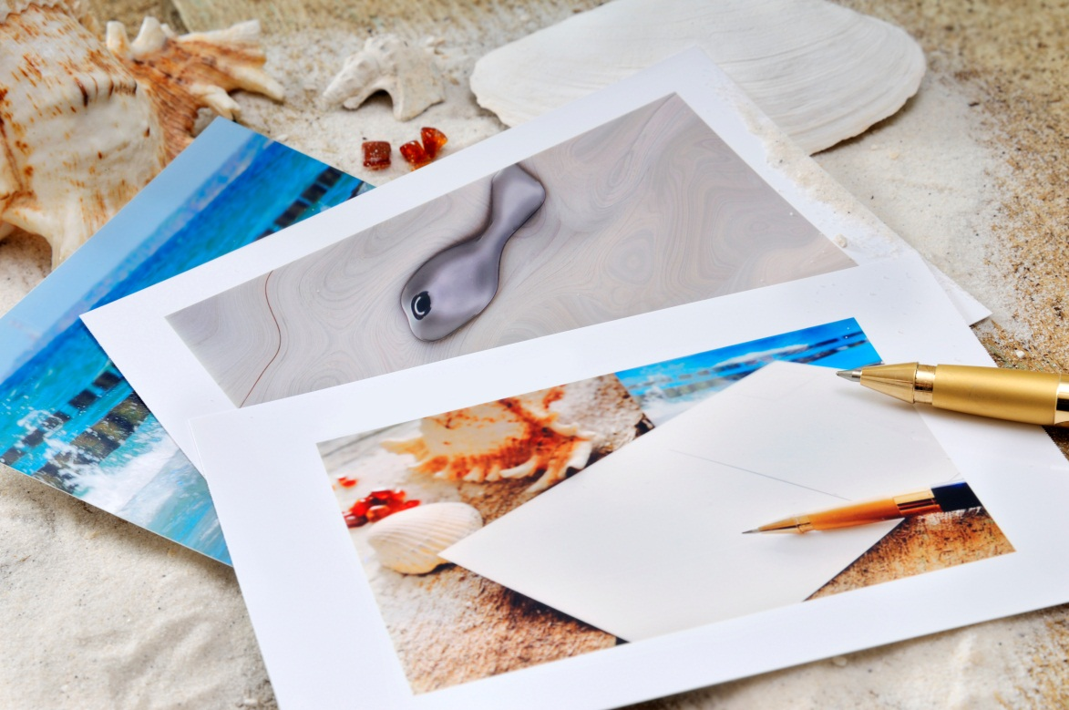
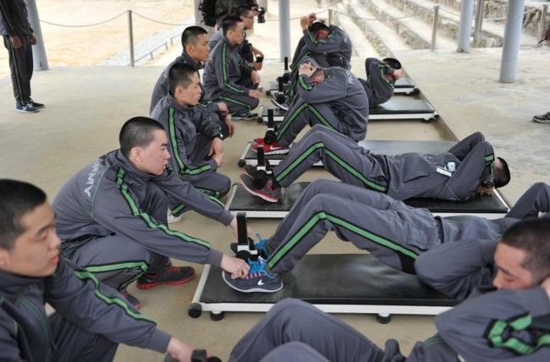
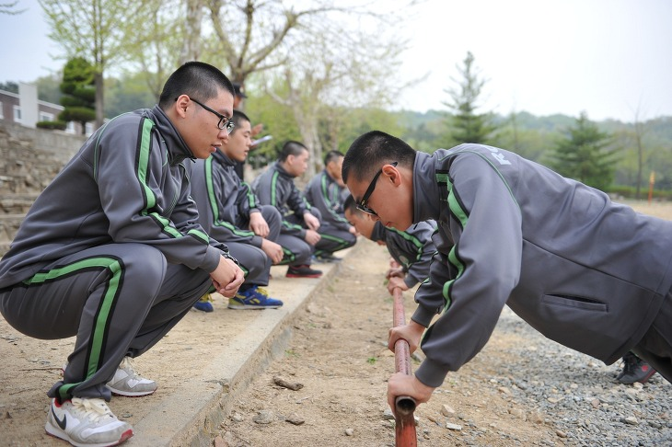
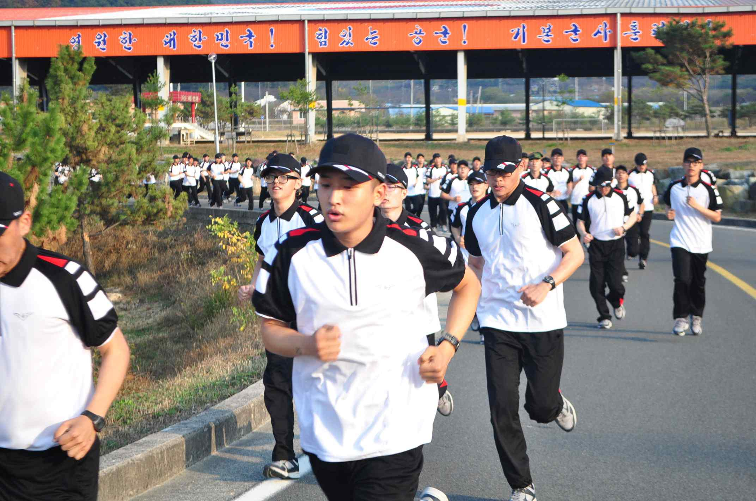
개 요
01
군내 체력측정시스템의 필요성
군내 체력의 중요성 부각
측정관에 따라 달라지는 형평성 없는 측정기준
일괄적인 데이터 관리의 불편함
수동 측정으로 인한 측정시간 과다소요
잦은 체력측정
(간부 : 연1회, 용사 : 매 진급시)

Slide 5
2. 개발과정

Slide 6

개발과정
02
Block Diagram ( 팔굽혀펴기 )
승인된 RF카드
노트북
단말기
Ardoino
RFID 13.56
리더모듈
3.3V
KEY값
이더넷
USB
KEY값
우분투서버→DB→PHP→웹서버
5V
초음파 센서
(HC-SR1)
16X2 LCD IIC 모듈
최초 거리값
현재 상태(UP/DOWN)
현재 카운트 갯수
경과시간
최초 자세 거리값
실시간 자세 거리값 입력

Slide 7
개발과정
02
Block Diagram ( 윗몸일으키기 )
승인된 RF카드
노트북
단말기
Ardoino
RFID 13.56
리더모듈
3.3V
KEY값
이더넷
USB
카운트갯수
KEY값
우분투서버→DB→PHP→웹서버
5V(High)
Red-Bull
Low
5V(High)
16X2 LCD IIC 모듈
Welchs
Low
현재 카운트 갯수

Slide 8

개발과정
02
Block Diagram ( 뜀걸음 )
승인된 RF카드
노트북
단말기
Ardoino
RFID 13.56
리더모듈
3.3V
KEY값
이더넷
USB
도착여부
KEY값
도착여부
우분투서버→DB→PHP→웹서버
5V
적외선 리모콘
적외선
시작

Slide 9
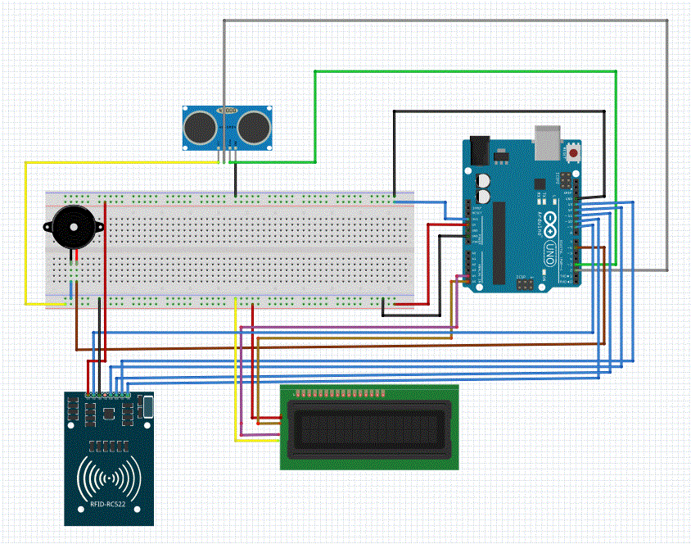
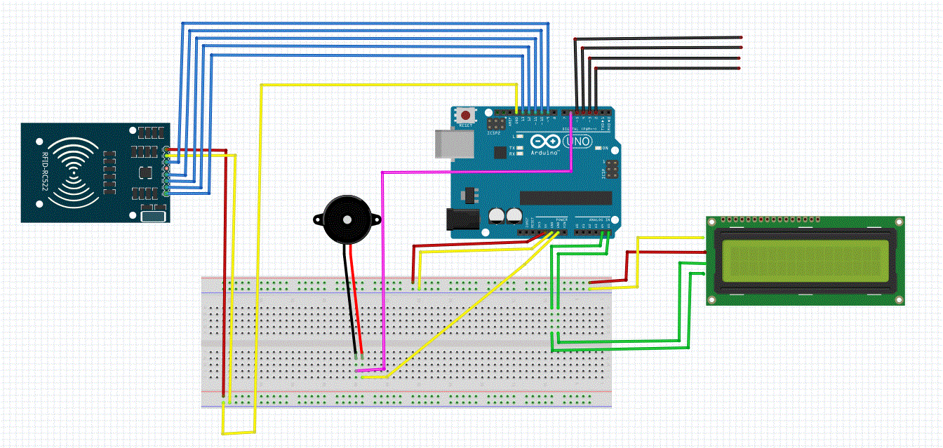
개발과정
02
회로도
팔굽혀펴기 | 윗몸일으키기

Slide 10
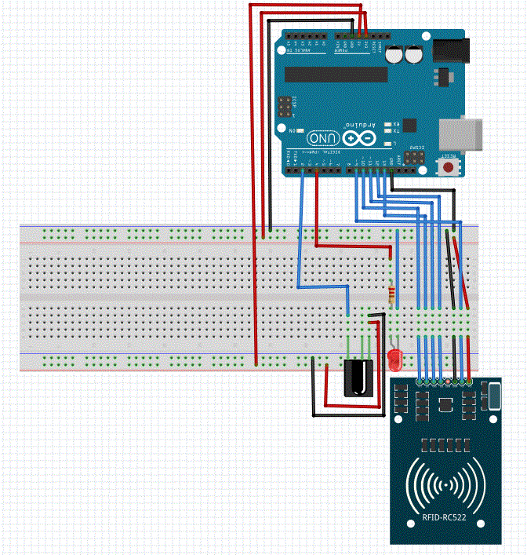
개발과정
02
회로도
뜀걸음

Slide 11
개발과정
02
RFID카드 입력
순서도
Front=무릎이 닿았는가
Back=등이 닿았는가
RFID카드 입력
타이머 시작
Front=false
Back=false
No
시간<120초
No
측정종료&
결과출력&
서버등록
30cm<=팔을 편 상태<=50cm
Yes
Front&Back
= False?
Front=true
&&
Back=False
Back=true
Yes
Yes
No
No
Yes
측정시작
타이머 시작
Yes
No
팔을 완전히 피거나 굽혔는가
120초 경과
Back=true
측정종료&
결과 출력
No
Yes
Front&Back
= True?
Yes
Count 증가
서버등록
Yes
팔굽혀펴기
Count 증가
윗몸일으키기

Slide 12
3. 시연

Slide 13
차 별 성
부록
A
B
팔굽혀펴기
윗몸일으키기
-초음파센서 이용 확인
-가까워진 거리 측정으로 카운트하는 방식
→충분히 멀어졌는가를 측정하여 카운트
-시중 제품 약 3,200,000원
-자체 제작 모듈(Welchs, Redbull)을
이용한 갯수측정
-등에서 한번, 무릎에서 한번 규정을
준수하는 두번의 정확한 측정
- 시중 제품 약 2,300,000원
+
3km 달리기
-RFID의 이용으로 감독관이 아닌
본인이 직접 완료하는 방식
-수동측정이 아닌 자동측정으로
불만 제로화 가능
자료 통합서버
C
-서버를 이용한 일괄적인 정보 처리
-실시간 업데이트 방식으로 확인가능
-누적결과 확인의 용이성
-기존 서버 이식성이 높음(국인체,연통)
-자동 업데이트로 입력 오류 최소화
D

Slide 14
Thank you.
특급전사
군장병 공개 SW 역량강화 DEV CAMP IoT프로그래밍
Email
우인원 최종윤 이수호 김상환 한진탁
Mobile
010 3070 8401
Office
횃불관 남416호 가장 구석진곳

